Slide 1
为谷云
合同管理
解决方案
鞠志广13151424140
南京为谷软件科技有限公司

Slide 2
合同管理产品蓝图
合同签订
合同变更
合同预警
分析报表
合同签订及变更
合同条款
销售合同类别
销售合同
销售合同变更单
收款计划
按时间
提供条款的记录，
明确合同双方的权利和义务。
采购合同类别
采购合同
采购合同变更单
付款计划
按项目阶段
基础资料
合同预警及报表
合同类别
币别
供应商
客户
报表
为谷云-登陆页面-预警信息
项目档案
部门
业务员
销售合同应收预警表
销售合同应收预警
销售合同到期预警
商品信息
产品档案
合同条款
采购合同应付预警表
采购合同应付预警
采购合同到期预警
采购合同预算控制
销售管理
采购管理
库存管理
应收应付
项目管理
CRM
........
Notes:
基础设置：
（1）基于业务组织以及部门，构建预算组织架构。
（2）基于会计日历构建预算日历，为后期的财务预算编制打通期间归属通道；
开放的预算编制平台：
（1）基于可写入的多维透视表控件构建
（2）支持7种类型的预算编制周期：年、半年、季、月、旬、周、日7种周期
（3）支持固定、动态、滚动、弹性等基本预算编制方法
开发的预算控制平台：
（1）完全可配置的控制对象（单据）以及控制规则，系统预置费用预算、资金预算控制，可实现已编制预算数对任意系统业务单据的预算控制；
（2）多维度汇总控制方式：按预算周期、按控制维度汇总、按上级组织汇总；
（4）与预算数据、控制单据相匹配的控制维度，精准控制对象；
灵活的预算调整途径，手工单据录入、系统自动调整。
基于BI产品的预算分析，实时监控预算实际差异，综合考核各级组织、部门预算执行情况；

Slide 3
销售合同类别
合同类别——根据不同对应的业务，流程不同；支持多场景实现合同管理
业务流程说明
销售合同流程为：销售合同---》销售订单---》销售出库流程等
项目合同流程为：项目合同---》收入发票---》收款单
代客下单合同流程为:
1、代客下单合同---》供应商后台下单---》付款单---》供应商开发票给本公司
2、代客下单合同---》出库单(销售发票)---》收款单
3、供应商后台下单---》分成单---》分成开票(向供应商开票)---》收款单(向供应商收款)
客户自付费合同流程为：客户自下单合同--》分成单…》分成发票(向供应商开票)…》收款单(向供应商收款)
维保合同流程为：销售合同---》销售出库
框架合同
框架合同(单价)流程为:框架销售合同(单价)…>非框架销售合同，只能下推非框架合同，不能超过框架合同的单价
框架合同(金额)流程为:框架销售合同(金额)…>非框架销售合同，只能下推非框架采购合同，并且累计下推不能超过框架合同总金额,

Slide 4
采购合同类别
业务流程说明
合同类别——根据不同对应的业务，流程不同——支持多场景实现合同管理
采购合同流程为：采购合同---》采购订单---》采购入库流程等
项目采购合同流程为：项目采购合同---》成本发票---》付款单
框架采购合同（单价）：
单价必录*，不校验数量，框架采购合同(单价)--->非框架采购合同
采购单价不能超过框架协议的单价
框架采购合同（金额）：
价税合计必录*，不校验录入数量，框架采购合同(金额)--->非框架采购合同
累计下推不能超过框架合同总金额

Slide 5
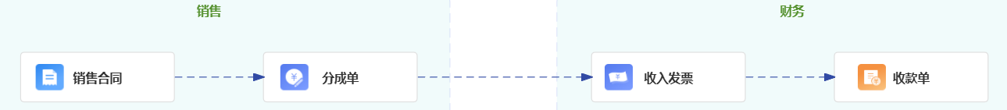
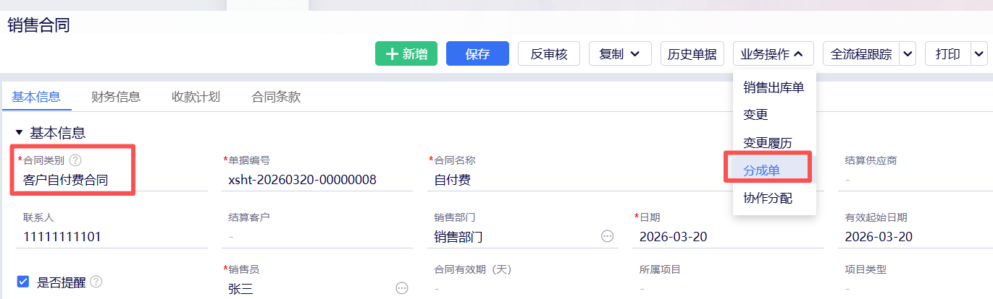
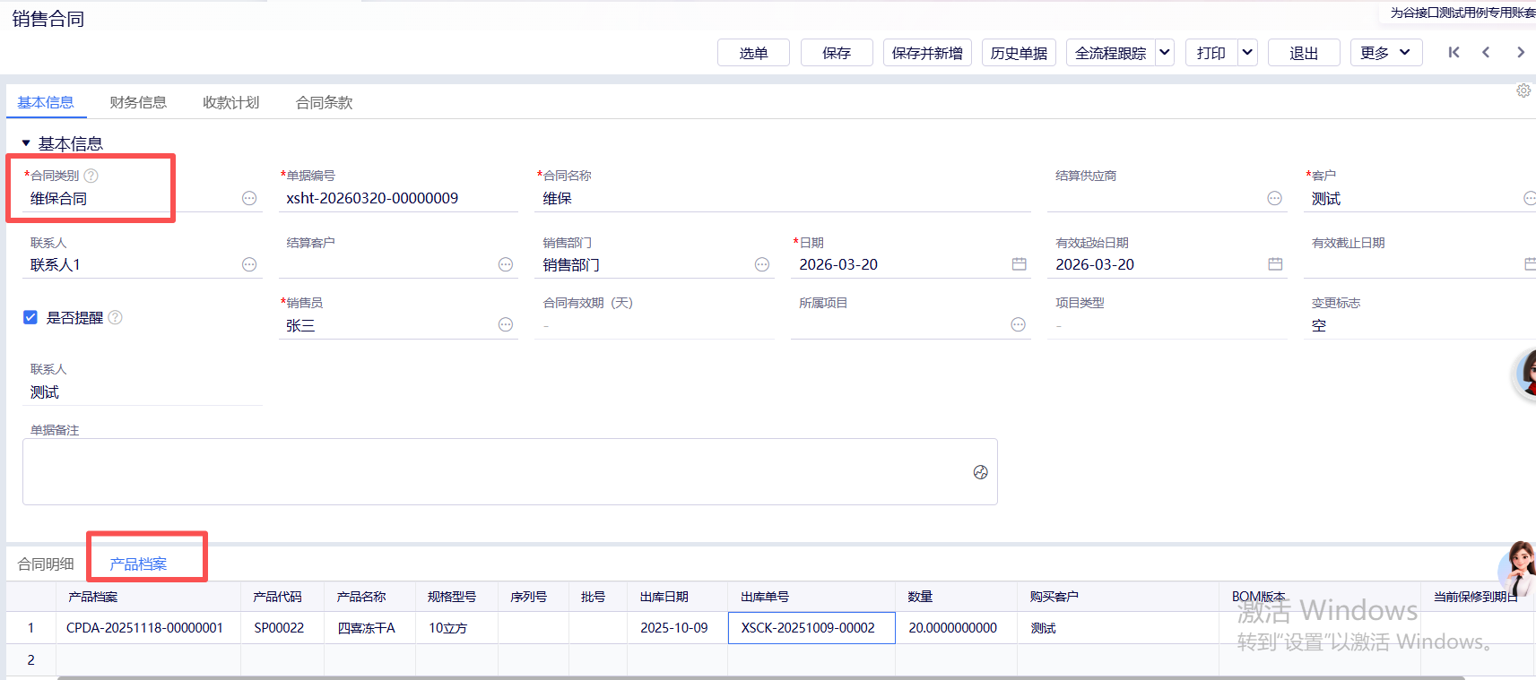
业务场景——流程应用说明
客户自付费流程
合同类别选择“客户自下单合同”
维保合同流程
合同类别选择“维保合同”类
维保合同中关联客户的产品档案，显示产品当前保修期，可维护延保到期日
维保合同审核后将更新客户对应产品档案的保修到期日
维保合同可下推销售出库单，进行后续出库、收款业务

Slide 6
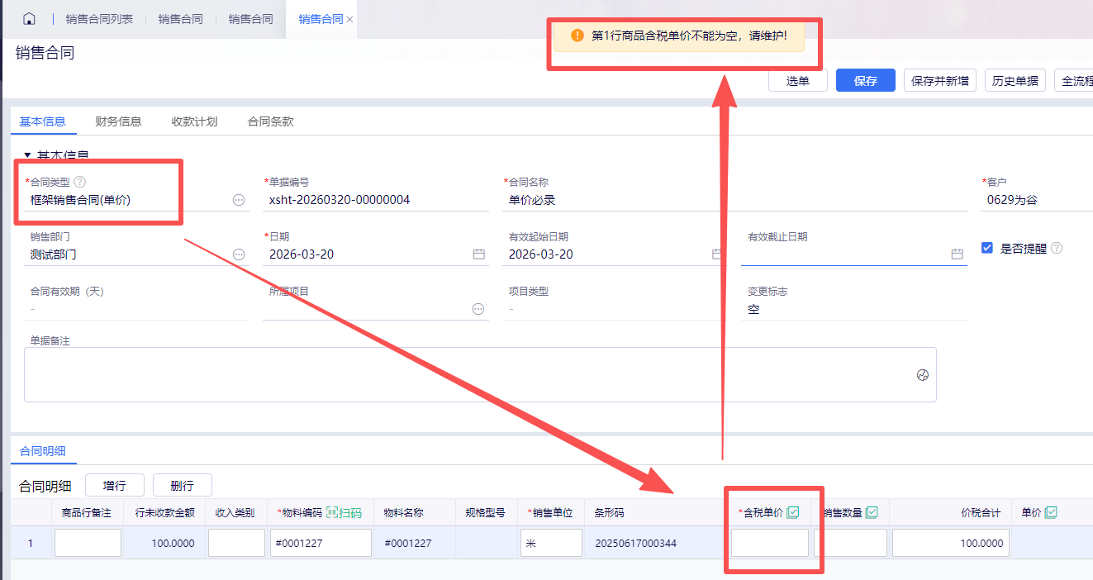
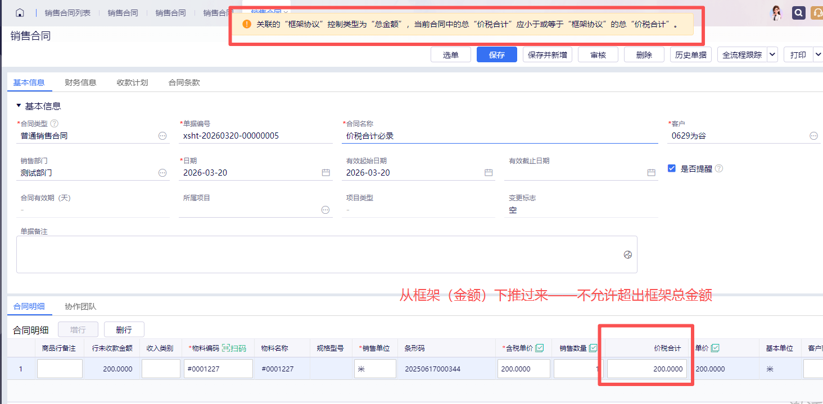
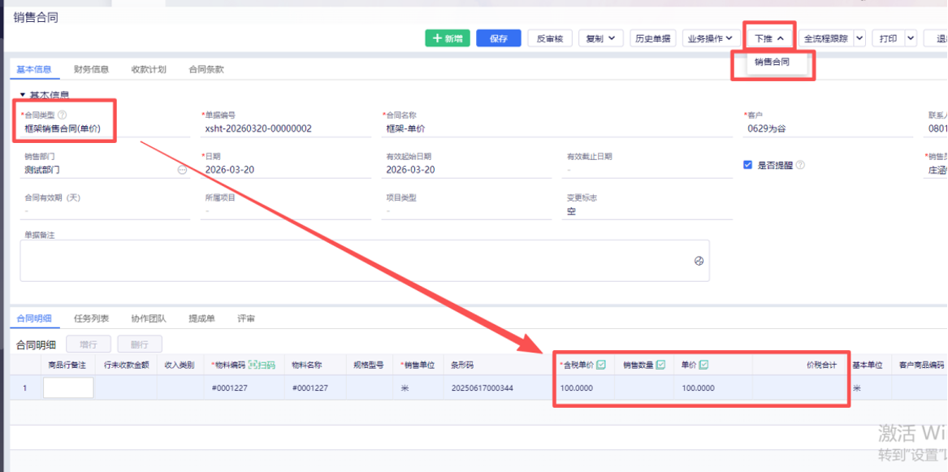
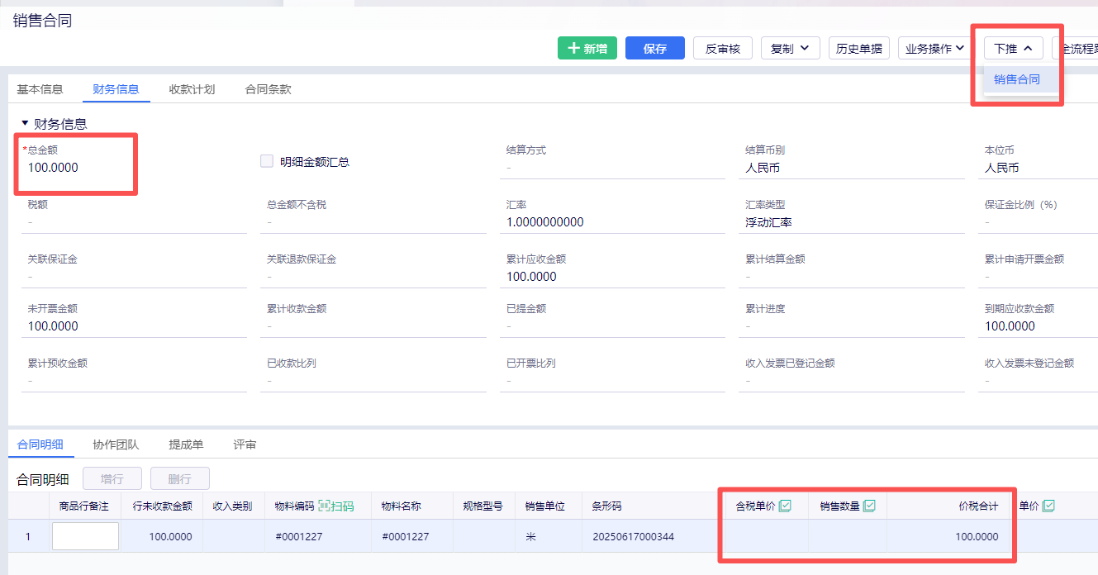
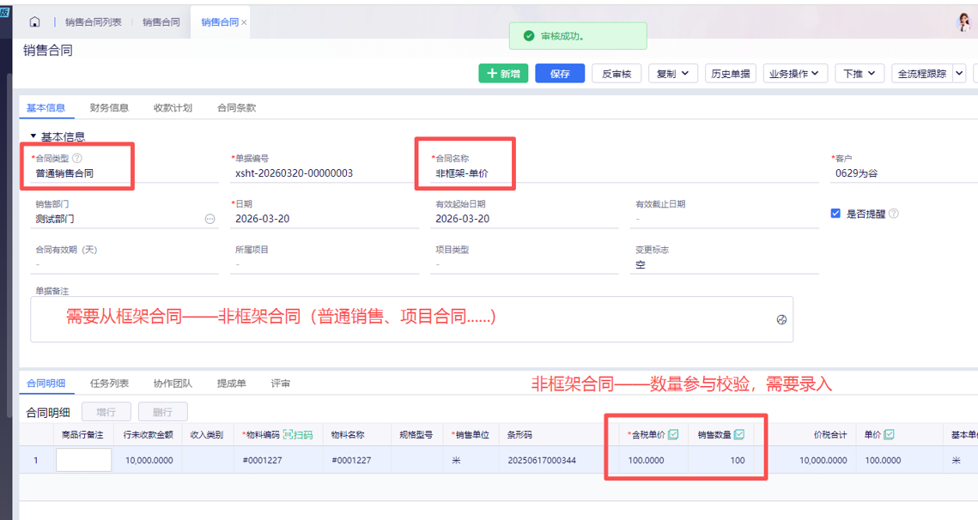
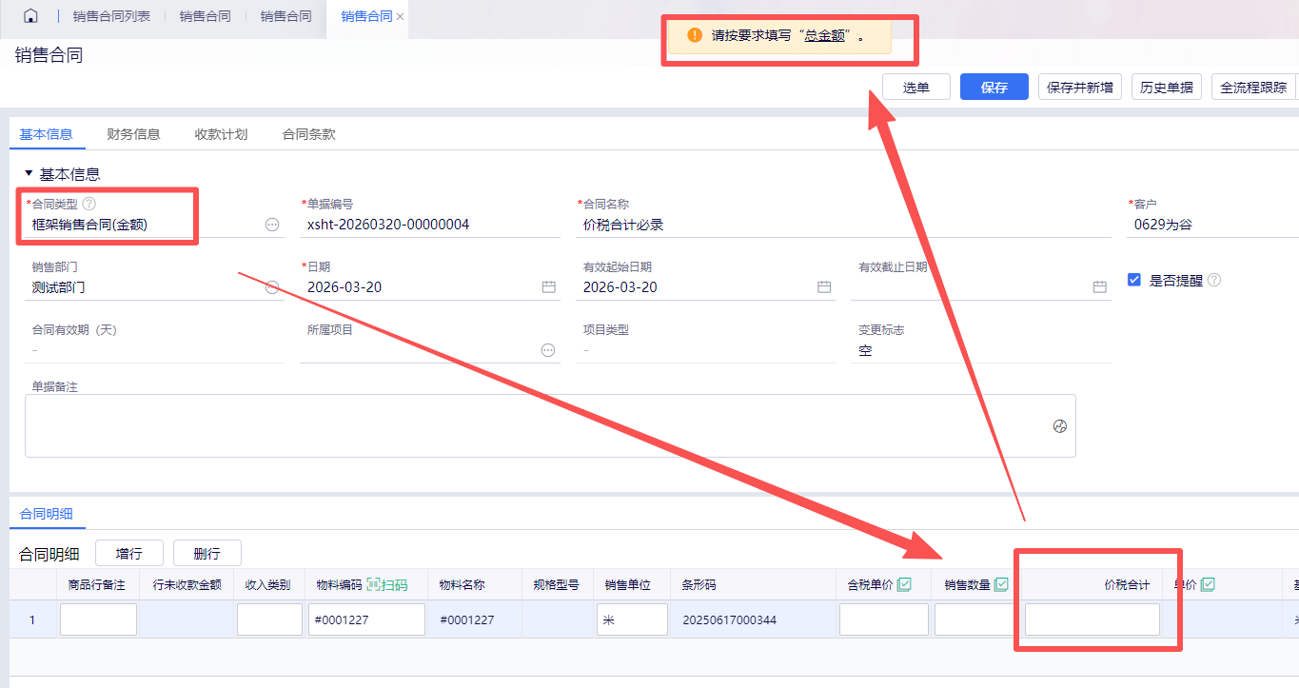
业务场景——框架合同——流程应用说明
采购、销售
1）框架合同：
一般是约定长期合作规则、价格 / 总额，不直接锁定具体交付数量
2）场景的共同特点是：
合作周期长、需求波动大、需要先锁定价格 / 总额规则，再分批执行，完美契合框架合同 “不直接执行、需通过承接具体合同履行” 的特性。
3）需注意：
框架合同一般不能直接执行，
需要通过承接具体非框架合同来完成后续履行。
合同类型 | 核心约束 | 典型场景
单价型 | 单价必录，数量不限 | 原材料采购、服务外包、物流运输等
金额型 | 价税合计必录，数量不限 | 渠道分销、年度包干服务、项目总包等

Slide 7
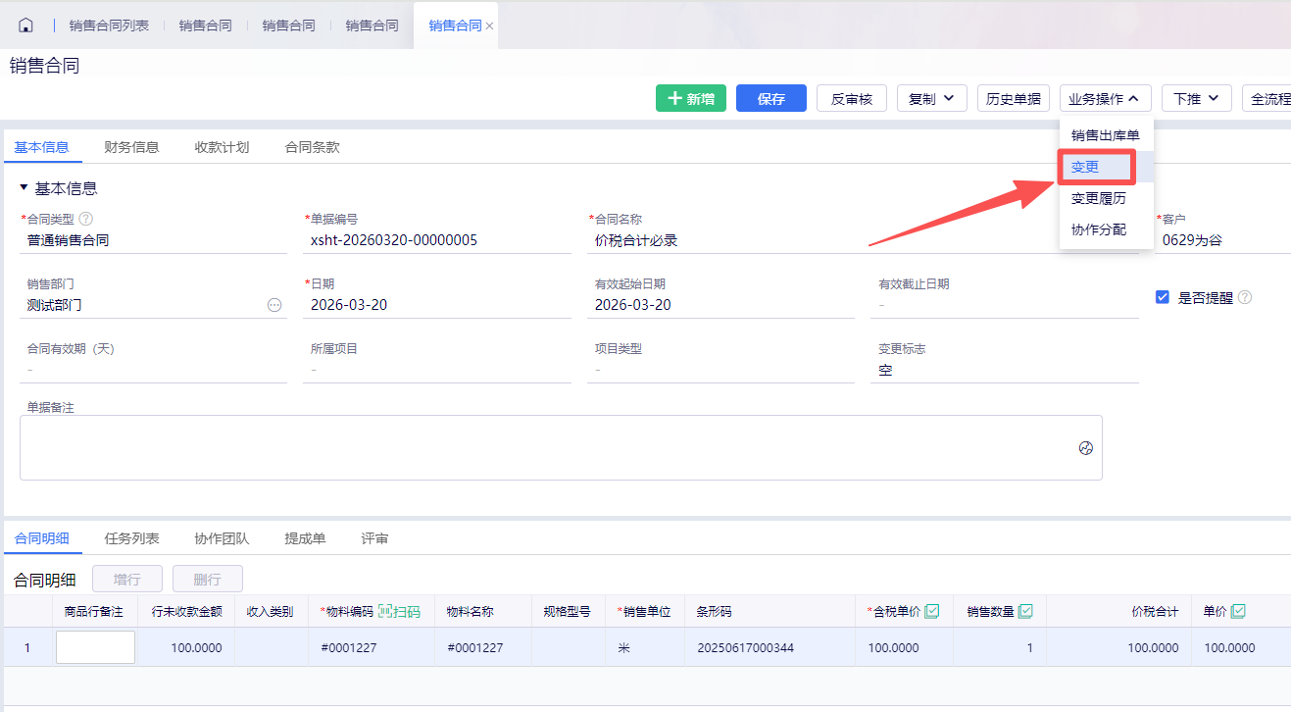
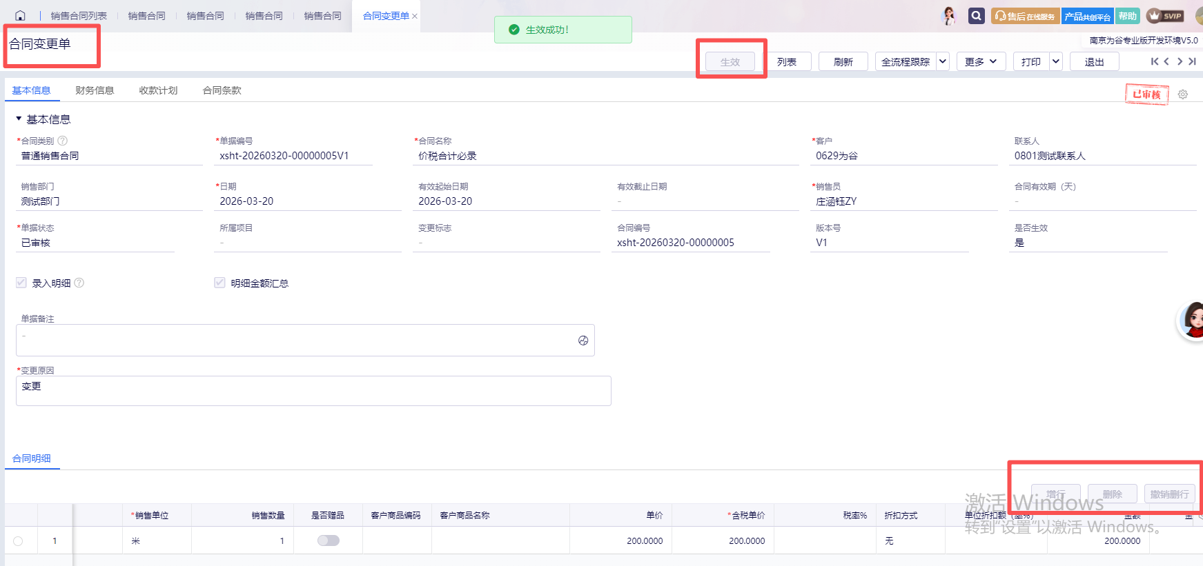
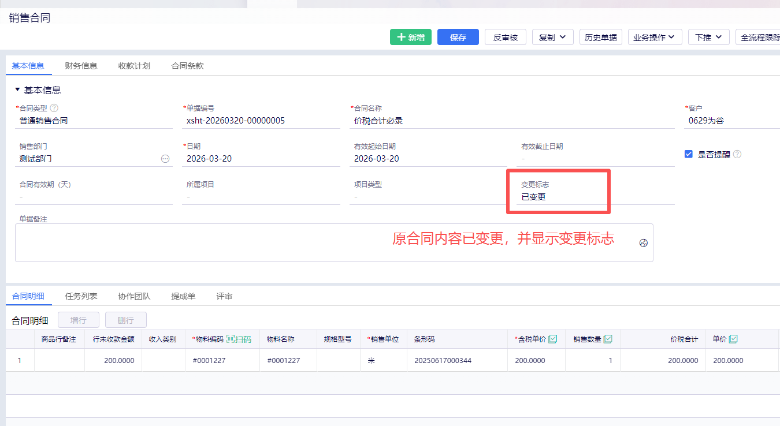
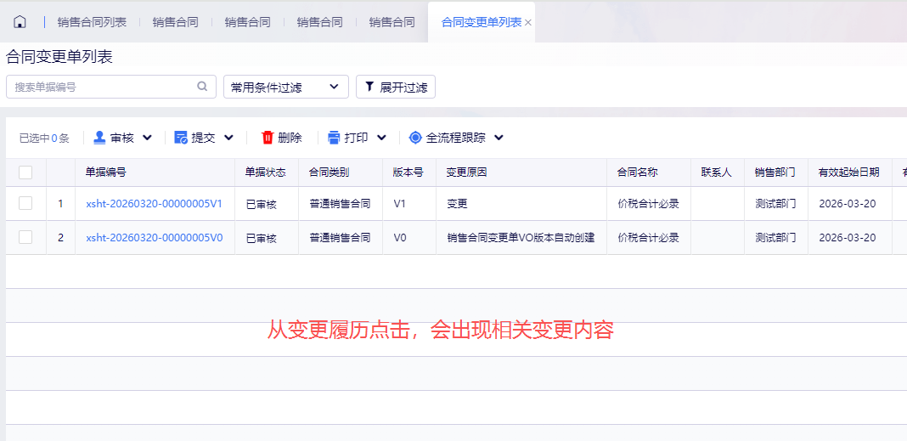
合同变更
功能说明
销售/采购合同变更单：
1）合同签订后，因各种原因（如客户需求变更、企业自身情况变化等）需要对合同内容进行修改时，所出具的记录变更内容的单据
2）可以对合同中的内容进行新增、修改、删除分录等处理，变更内容保存、审核、生效后，不允许反审删除
3）调整内容会同步到合同中，并更新合同版本；
4）同时在合同变更履历中，详细记录合同变更信息

Slide 8
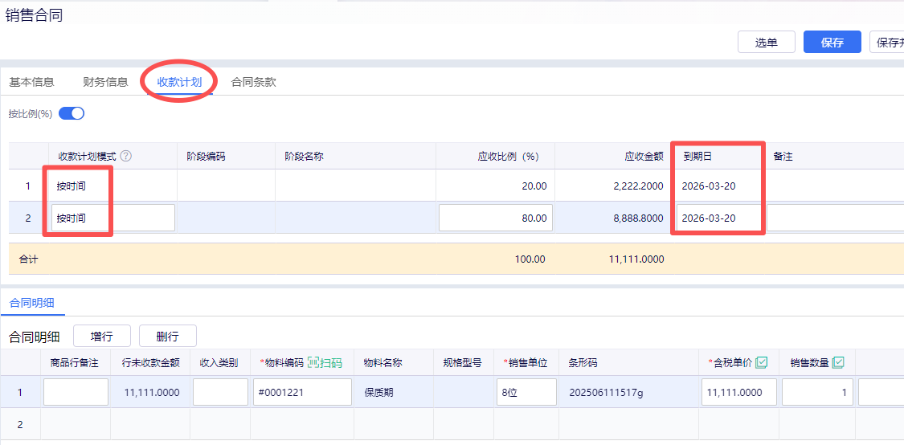
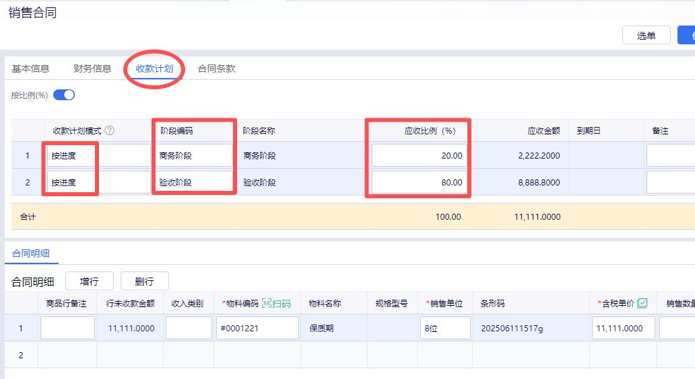
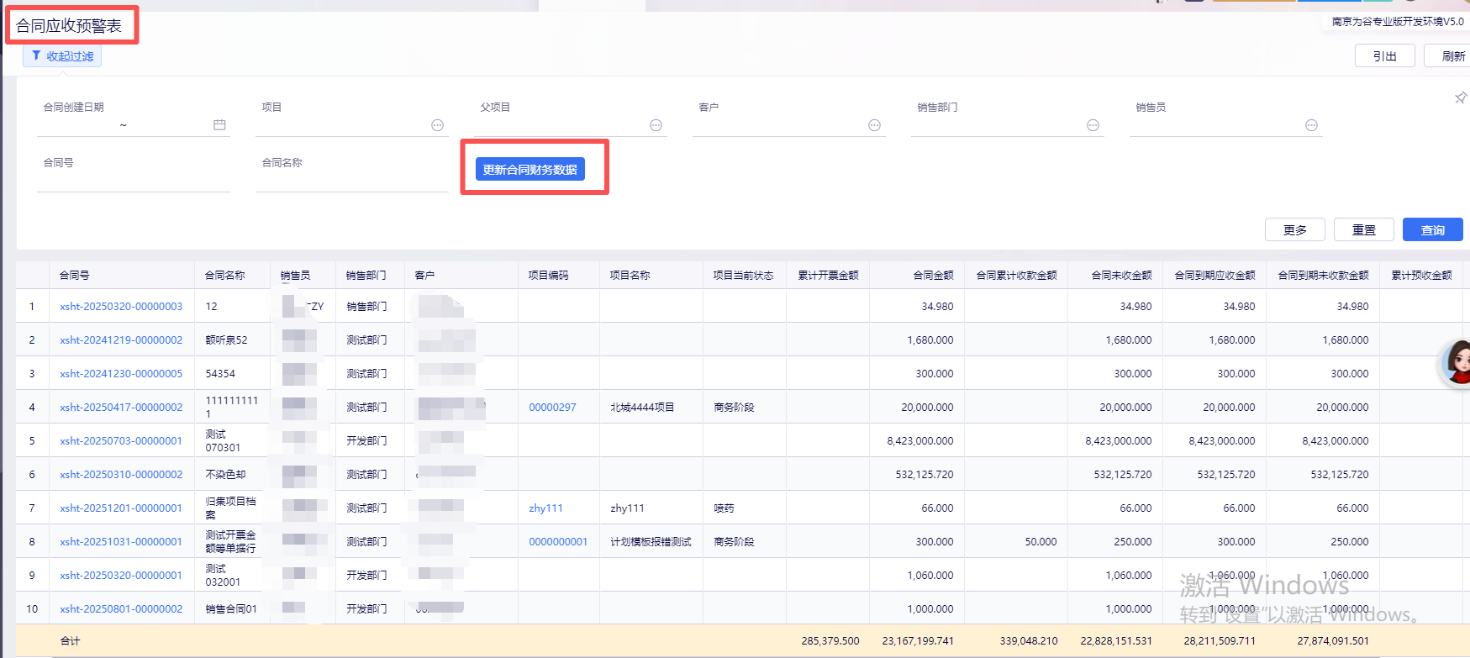
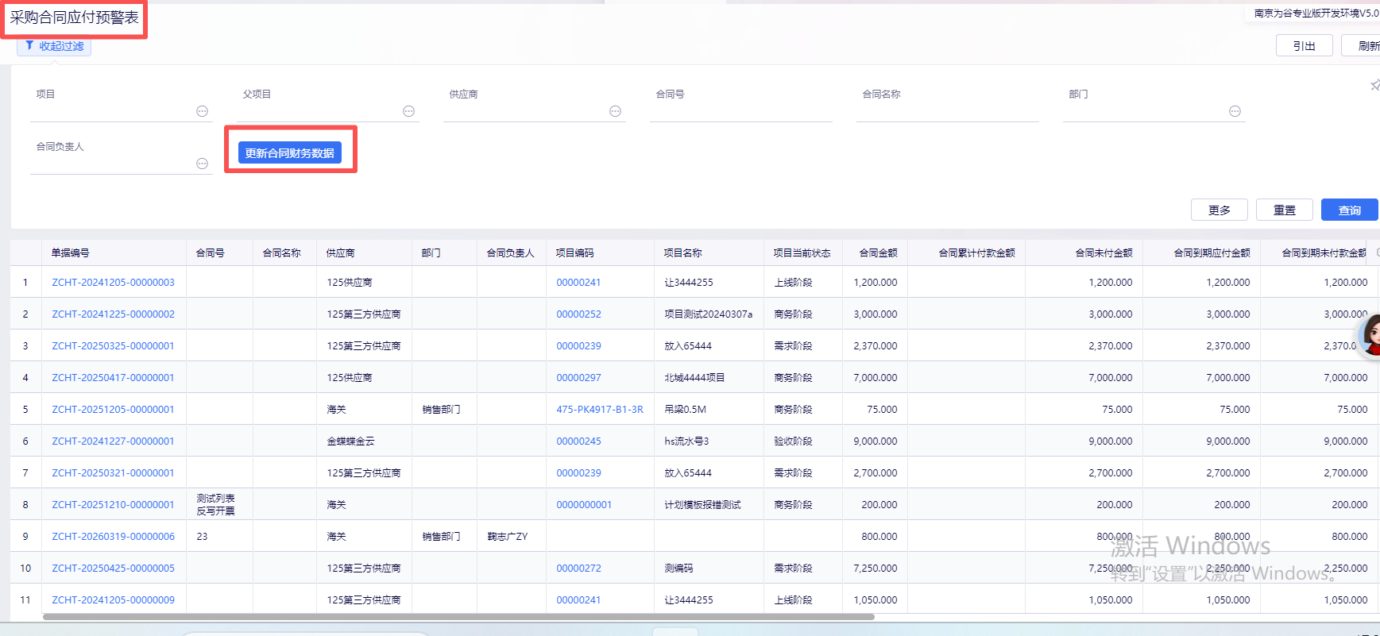
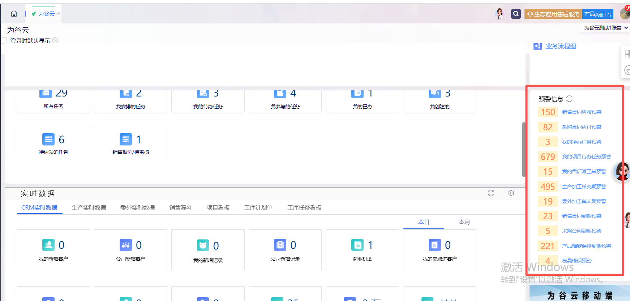
收付款计划及预警
功能说明
按项目阶段设置的前提：
合同基本信息——项目字段的录入
销售合同
可以按时间或者项目阶段设置
出具收款计划及相应报表
采购合同
可以按时间或者项目阶段设置
出具付款计划及相应报表

Slide 9
Thank you!

